Slide 1
Projekt uge 12
Hjemmeside omkring faget databasedesign
Databasetabeller til visning af normalformer og procedures
Kevin, Marcus, Martin D og Thomas
Notes:
Marcus

Slide 2
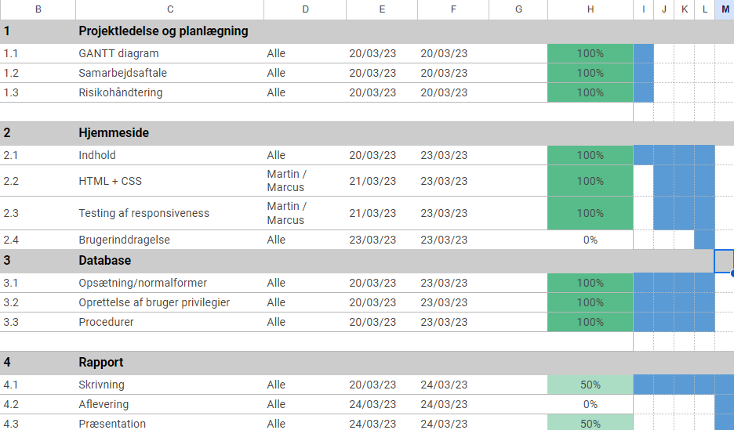
Planlægning
GANTT
Identificerer aktiviteter
Estimeret tidsangivelse
Vandfaldsmodel
Start og slut statusmøde
Projektinitieringsdokument
Valg af målgruppe
Nye studerende
Samarbejdsaftale
Notes:
Marcus

Slide 3
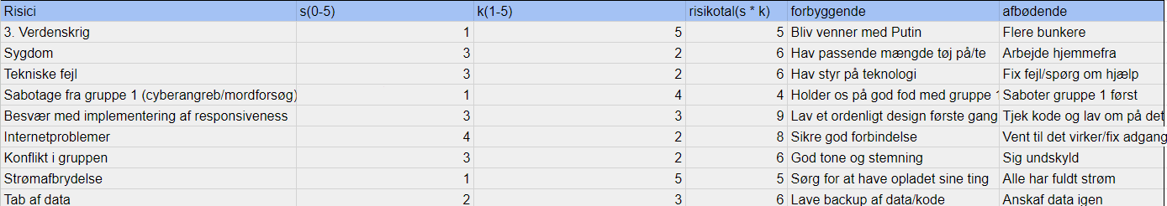
Risici
Identifikation af risici
Risikotal
Notes:
Marcus

Slide 4
Databasedesign

Slide 5
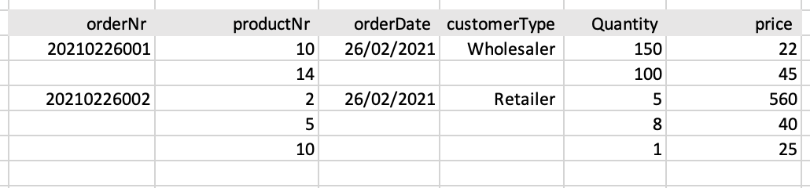
Datasæt

Slide 6
1NF Overtrædelser
For at identificere overtrædelser af 1. normalform kan vi normalisere datasættet ved at opdele det i mindre tabeller og eliminere gentagne kolonner og tomme felter. Vi kan skabe to tabeller: en for ordrer og en for ordrer elementer (dvs. de enkelte produkter, der er bestilt i hver ordre).
(ordreNr - Composite Primary Key - Splittes i DATE + Fortløbende)

Slide 7
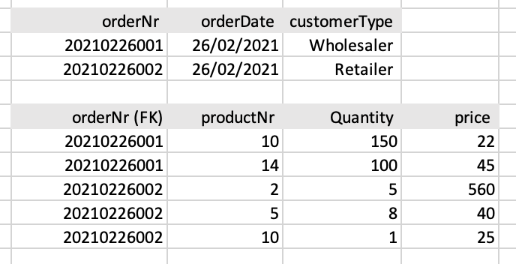
Det Ser Sådan Ud

Slide 8
2NF Overtrædelser
For at identificere overtrædelser af 2. normalform i det normaliserede datasæt, skal vi se på, om der er nogen delvise afhængigheder mellem felterne i tabellerne.
I den nye ordre element tabel afhænger Quantity og Price kun af kombinationen af OrderNr og ProductNr og ikke af nogen af de andre felter i tabellen. Dette betyder, at der er en delvis afhængighed mellem felterne i denne tabel, da de ikke afhænger af hele primary key.

Slide 9
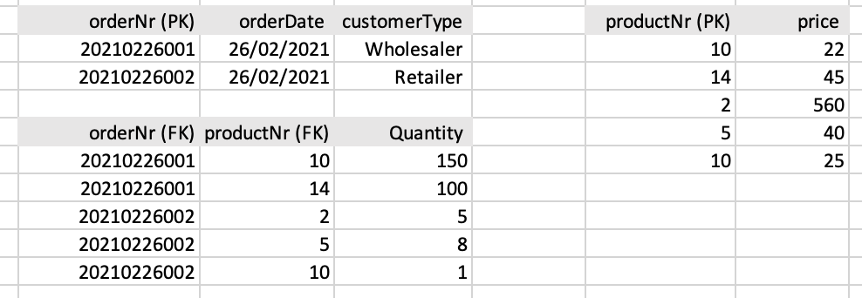
Det Ser Sådan Ud

Slide 10
3NF Overtrædelser
For at identificere overtrædelser af 3. normalform i det normaliserede datasæt, skal vi se på, om der er nogen transitive afhængigheder mellem felterne i tabellerne.
I den nye ordre tabel afhænger CustomerType kun af OrderNr og ikke af nogen af de andre felter i tabellen. Dette betyder, at der er en transitive afhængighed mellem OrderNr og CustomerType da CustomerType afhænger af OrderNr gennem Quantity i den oprindelige ordre tabel.

Slide 11
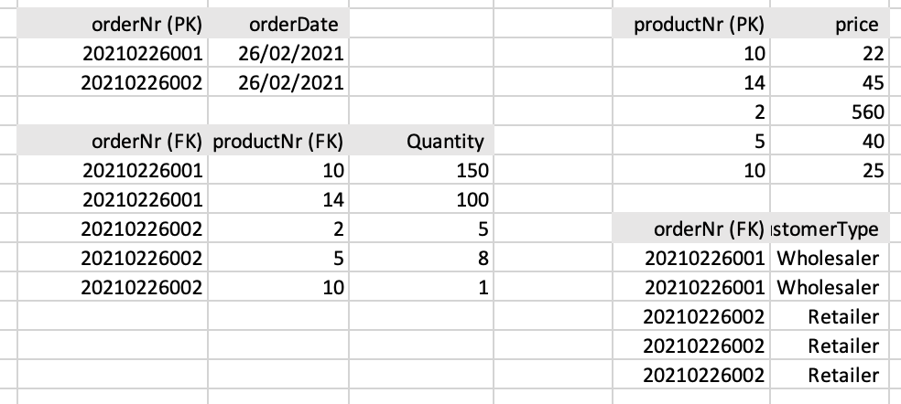
Det Ser Sådan Ud

Slide 12
BCNF Overtrædelser
For at identificere overtrædelser af Boyce-Codd normalform (BCNF) i det normaliserede datasæt, skal vi se på funktionelle afhængigheder mellem felterne i tabellerne.
I den nye ordre tabel er både OrderNr og OrderDate afhængige af hinanden, da OrderNr er bestemt af både OrderDate og produktNr. Dette betyder, at der er en funktionel afhængighed mellem OrderNr og OrderDate.

Slide 13
Det Ser Sådan Ud

Slide 14
Brugeroprettelser og Privilegier(3 Brugere)
-- Opret bruger med INSERT, UPDATE og DELETE privilegier
CREATE USER 'user1'@'localhost' IDENTIFIED BY 'password1';
GRANT INSERT, UPDATE, DELETE ON database_name.* TO 'user1'@'localhost';
-- Opret bruger med INSERT og UPDATE privilegier
CREATE USER 'user2'@'localhost' IDENTIFIED BY 'password2';
GRANT INSERT, UPDATE ON database_name.* TO 'user2'@'localhost';
-- Opret bruger med SELECT privilegier
CREATE USER 'user3'@'localhost' IDENTIFIED BY 'password3';
GRANT SELECT ON database_name.* TO 'user3'@'localhost';

Slide 15
Stored Procedures
CREATE PROCEDURE check_inventory(IN product_id INT)
BEGIN
DECLARE inventory_count INT;
SELECT InventoryCount INTO inventory_count
FROM products
WHERE ProductNr = product_id;
IF inventory_count < 5 THEN
SELECT CONCAT('Product ', product_id, ' has less than 5 items in stock') AS message;
ELSE
SELECT CONCAT('Product ', product_id, ' has enough items in stock') AS message;
END IF;
END;

Slide 16
Triggers
CREATE TRIGGER order_changes
AFTER INSERT OR UPDATE OR DELETE ON ordre
FOR EACH ROW
BEGIN
DECLARE action VARCHAR(10);
IF (INSERTING) THEN
SET action = 'INSERT';
ELSEIF (UPDATING) THEN
SET action = 'UPDATE';
ELSE
SET action = 'DELETE';
END IF;
INSERT INTO log_table (action, user, time_stamp, orderNr)
VALUES (action, CURRENT_USER(), NOW(), NEW.orderNr);

Slide 17
Transactions
BEGIN TRANSACTION
INSERT INTO orderTable (orderNr, orderDate, customerType) VALUES ('20220403001', '2022-04-03', 'Retailer');
INSERT INTO order_item (orderNr, productNr, quantity, price) VALUES ('20220403001', 1, 10, 50);
INSERT INTO order_item (orderNr, productNr, quantity, price) VALUES ('20220403001', 2, 5, 100);
COMMIT TRANSACTION

Slide 18
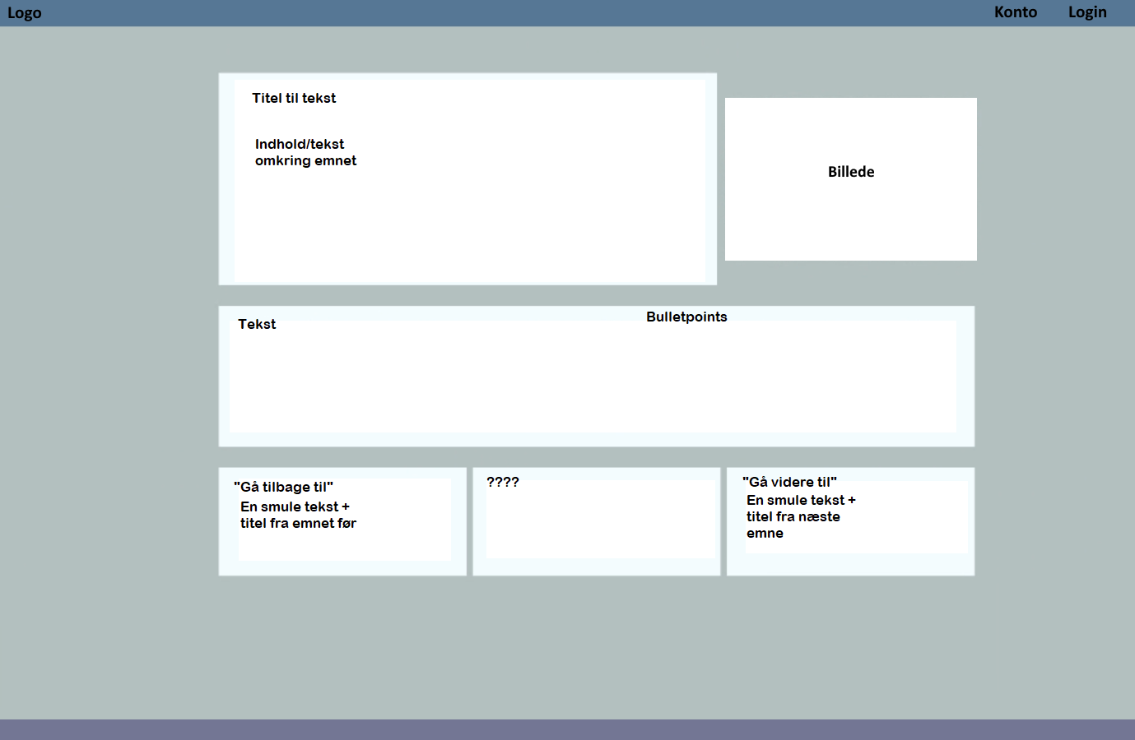
Hjemmeside
Notes:
Marcus

Slide 19
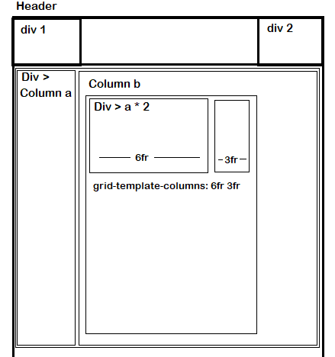
Hjemmeside
Notes:
Marcus

